Slide 1
제2장
변수와 계산

Slide 2
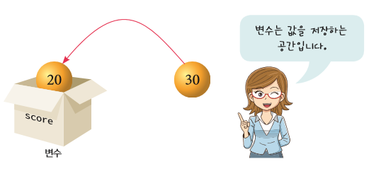
1. 변수(Variable)란?
1) 변수의 의미
- 변수(variable)는 값을 저장하는 공간이다. 변수는 값을 저장하는 상자로 생각할 수 있다.
- 변수에 값을 저장했다가 필요할 때 꺼내 쓸 수 있다.
- 변수에 있는 값은 언제든지 다른 값으로 바뀔 수 있다.
예) 파이썬으로 게임을 제작한다면 사용자의 점수는 게임을 하는 도중에 변경될 것이다. 10점짜리 아이템을 획득
하였다면 점수가 10점 증가되어야 한다. 이것은 이전의 점수가 어딘가에 저장되어 있어야 한다는 것을 의미한
다.이 때 변수를 사용해야 하는 것이다.

Slide 3
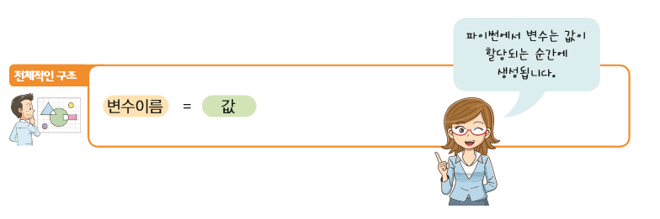
1. 변수(Variable)란?
2) 변수와 메모리
- 컴퓨터는 여러가지 값들을 저장하기 위한 메모리를 가지고 있으며 변수는 바로 이 메모리에 생성된다.
3) 변수 생성 과정
- 변수의 이름을 정하고 등호(=)을 사용하여 값을 저장하면 된다.
- 변수에 값을 저장하는 문장을 할당문(assignment statement) 또는 대입문이라고 칭한다.

Slide 4
1. 변수(Variable)란?
4) 변수의 사용 예
- 게임에서 사용자의 기본 점수가 20점이라고 한다면 아래와 같이 코딩을 하면 될 것이다.
- 위의 문장은 파이썬에게 변수 score를 생성하고 20이라는 값을 저장하라는 것이다.
- = 연산자는 같다는 의미가 아니라 변수에 값을 저장한다는 의미이다.(중요)
- 변수의 값을 출력 할려면 아래와 같이 변수 이름만 입력하고 엔터키를 누르거나, print()함수를 이용하면 된다.
- 생성된 변수에는 얼마든지 다른 값을 저장할 수 있다.(덮어쓰는 것이다)
>>> score = 20
>>> score
20
>>> print(score)
20
>>> score = 20
>>> score = 30
>>> socre
30

Slide 5
1. 변수(Variable)란?
4) 변수의 사용 예
- 변수에는 다른 변수의 값도 저장할 수 있다.
- 일반적으로는 변수에 어떤 수식의 값도 저장할 수가 있다.
- 사각형의 가로 길이와 세로 길이를 나타내는 변수를 만들고 사각형의 면적을 계산하는 코드는 아래와 같이
코딩하면 될 것이다.
5) 변수에 문자열 저장
- 파이썬의 변수에는 정수 뿐만 아니라 문자열도 저장할 수 있다.
>>> width = 10
>>> height = 20
>>> area = width * height
>>> print(area)
200
>>> str = '안녕하세요?'
>>> print(str)
안녕하세요?
문자열은 ‘…’(싱글 코테이션)이나
“...”(더블 코테이션)안에 작성해야
한다.

Slide 6
1. 변수(Variable)란?
6) 변수에 실수 저장
- 파이썬의 변수에는 실수도 저장할 수 있다.
* 주의
- 파이썬에서 값이 할당되지 않은 변수를 사용한다면 오류가 발생한다.
- 파이썬에서는 변수의 값만 변경할 수 있다. 변수 x에 1을 대입할 수 있지만, 1에는 x를 대입할 수 없다.
두 번째 줄에서 1은 변수가 아니기에 오류가 발생한다.
>>> pi = 3.141592
>>> print(pi)
3.141592
>>> print(str)
NameError : name ‘str’ is not defined
>>>
>>> x = 1
>>> 1 = x
SyntaxError : can’t assign to literal

Slide 7
2. 변수와 상수(constant), 주석(comment)
1) 변수가 저장하는 것
- 파이썬에서 변수는 어떤 데이터든 저장할 수 있다. 먼저 수를 저장할 수 있다. 2가지의 종류의 수를 저장할 수
있는데 하나는 정수(integer)이며, 소수점이 없는 수를 의미한다.파이썬에서는 이것을 int라고 칭한다.하지만
0.524와 같은 소수점이 있는 수가 필요하면 실수(floating-point)를 사용하면 된다. 이것을 float라고 칭한다.
데이터의 종류를 자료형(data type)이라고 한다. 또 변수는 “Hello”와 같은 문자열을 저장할 수 가 있다.
- 파이썬에서는 변수에 어떤 자료형의 값이든지 저장할 수 있다. 파이썬에서 자료형은 값과 연관되고 변수와는
연관되지 않는다.
- 동일한 변수 value에 실수값을 저장할 수 있다.
아울러, 문자열도 저장할 수 있다.
>>> value = 3
>>> value = 10.777
>>> value = “hello”
파이썬 코드
a = 3
b = a
c = a
a = “hello”
변수
b
c
a
객체
type: int
값 : 3
파이썬이 이렇게 어떤 자료형의 데이터 든지 저장할 수 있는 것은 파이썬 에서는 모
든 것이 객체(object)로 되어 있기 때문이다. 변수에 저장되는 것은 실제로 객체의
주소이다. 따라서 객체이기만 하면 뭐든지 변수로 가리킬 수 있는 것이다.
type: string
값 : hello

Slide 8
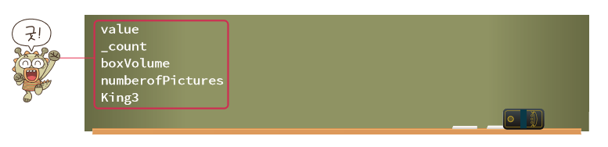
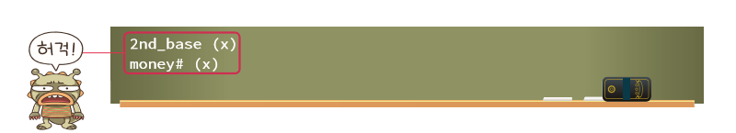
2. 변수와 상수(constant), 주석(comment)
2) 변수의 이름의 규칙
- 의미 없는 이름을 사용하는 것보다는 의미 있는 이름을 사용하는 것이 바람직하다.
- 소문자와 대문자는 서로 다르게 취급된다.
- 변수의 이름은 영문자와 숫자, 밑줄(_)로 이루어진다.
- 변수의 이름 중간에 공백이 들어가면 안 된다. 단어를 구분하려면 밑줄(_)을 사용 한다.
개발자들은 변수의 이름을 지을 때,
낙타체를 많이 사용한다.
낙타체란 변수의 첫 글자는 소문자
로, 나머지 단어 의 첫 글자는 대문자
로 적는 방법이다.
예를 들면, myNewCar처럼 첫 'm'은 소문자로, 나머지 단어들의 첫 글 자
는 대문자로 표기한다.

Slide 9
2. 변수와 상수(constant), 주석(comment)
3) 상수(constant)
- 상수(constant)는 한번 값이 결정되면 절대로 변경되지 않는 변수를 말한다.
- 권장사항은 상수의 이름은 통상 대문자로 작성하는 것이 관례적이다.
- 아래 소스에서는 왜? 0.35라 적지 아니하고 TAX_RATE으로 코딩을 할까? 이건 2가지의 이유로 볼 수가 있다.
첫 번째는 TAX_RATE으로 코딩하면 가독성적인 면이 향상되며, 두 번째로는 만약 세율이 바뀌면 상수값인
TAX_RATE의 값만 변경하면 유지보수에 도움이 많이 되는 이유이다.
TAX_RATE = 0.35
PI = 3.141592
MAX_SIZE = 100
TAX_RATE = 0.35
tax = 1000 * TAX_RATE
income = 1000 – tax
print(“현재의 세율은 “, TAX_RATE*100, “%입니다”)

Slide 10
2. 변수와 상수(constant), 주석(comment)
4) 주석(comment)
- 주석(comment)은 소스 코드에 붙이는 설명글이다.
- 주석은 프로그램이 하는 일을 설명한다.
- 주석은 프로그램의 실행 결과에 영향을 끼치지 아니한다.
- 주석은 반드시 있어야 하는 부분은 아니다.
- 아울러, 컴파일러가 주석은 무시하면 주석에 대한 기계어 코드를 전혀 생성하지 아니한다.
- 파이썬에서는 # 을 적으면 주석이 된다.
# 사각형의 가로 길이
width = 10
# 사각형의 세로 길이
height = 20
# 사각형의 면적 계산
area = width * height

Slide 11
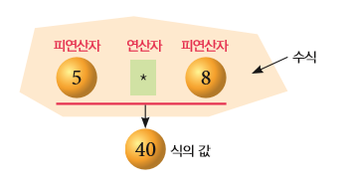
3. 수식과 연산자
1) 수식(expression)
- 수식이란 피연산자들과 연산자의 조합을 의미한다.
- 연산자(operator)는 연산을 나타내는 기호를 의미한다.
- 피연산자(operand)는 연산의 대상이 되는 것을 의미한다.
예) 수식 (5 * 8)에서 5와 8은 피연산자이며, *는 연산자에 해당한다.

Slide 12
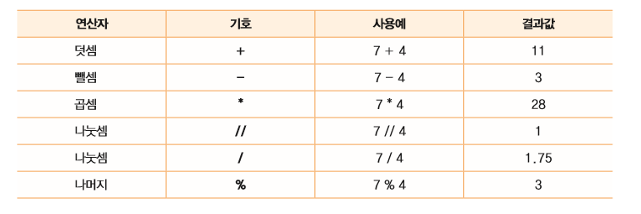
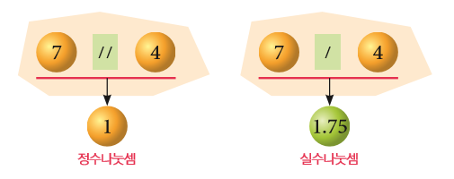
3. 수식과 연산자
2) 산술 연산자
- 산술 연산자는 기본적인 산술 연산인 덧셈, 뺄셈, 곱셈, 나눗셈, 나머지 연산을 실행하는 연산자이다.
- 연산자의 종류는 아래의 그림과 같다.
주의할 점은 앞서 실습에서도 확인해본 바 있지만 나눗셈은 항상 실수로 계산된다는 것
을 알고 있다. 하여 나눗셈을 하여 정수값을 결과로 얻고자 한다면 //를 사용하도록 한다.

Slide 13
3. 수식과 연산자
3) 지수 계산하기
- 지수(power)를 계산하려면 ** 연산자를 사용한다.
- 예를 들어 3의 3승을 구하기 위한 수식은 아래와 같다.
- 수학에서처럼 지수 연산자는 다른 연산자들보다 높은 우선순위를 가진다.
>>> 3 ** 3
27
4) 나머지 계산하기
- 나머지 연산자 %는 생각보다 많이 사용되는 중요한 연산자이다.
- x % y 는 x를 y로 나누어서 남은 나머지를 반환한다.
- 예를 들어 9를 2로 나누면 몫은 4이고 나머지는 1이 된다.
- 나머지 연산은 모듈러스(modulus)연산이라고 불린다.
- % 연산자는 퍼센트와는 전혀 관련이 없다.
>>> 9 % 2
1

Slide 14
4. 연산자의 우선순위
1) 연산자 우선순위
- 여러 연산자들이 하나의 수식에 섞여 있는 경우, 연산자의 우선순위에 따라서 연산된다.
- 산술 연산자의 경우는 아래와 같다.
- 일반적인 수식의 경우, 왼쪽에서 오른쪽으로 계산된다.
- 하지만, 이것저것 우선순위 따질 필요없이 괄호를 사용하는 것이 제일 좋은 방법이다.그 이유는 괄호를 추가하
면 코드가 보기 쉬워지며, 연산자의 우선순위를 생각할 필요도 없다는 것이다.
① 지수(**)
② 곱셈, 나눗셈, 나머지
③ 덧셈, 뺄셈
>>> 1 + 2 * 3
7
>>> 4 - 40 - 3
-39
>>> 1 + (2 * 3)
7

Slide 15
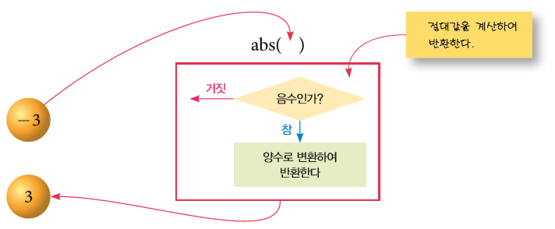
5. 함수(function) 호출
1) 함수 호출
- 함수란 특별한 기능을 담당하는 명령어들의 모임이다.
- 지금까지 print(), input(), int() 함수를 사용해왔다. 파이썬이 기본으로 제공하는 내장 함수는 상당히 많다.
- 계산과 관련된 함수들을 확인하고 넘어가도록 하자.
① abs()함수 : 절대값 계산
② round()함수 : 소수 첫째 자리에서 반올림
>>> round(1.278)
1
>>> round(1.888)
2

Slide 16
5. 함수(function) 호출
1) 함수 호출
③ max()함수 : 매개변수 값들 중 최대값을 반환
④ min()함수 : 매개변수 값들 중 최소값을 반환
⑤ sqrt() 함수 : 제곱근을 구함
>>> max(10, 50)
50
>>> min(10, 50)
10
>>> from math import * # 한번만 하면 된다.
>>> sqrt(4.0)
2.0
sqrt()와 같은 수학적인 함수들은 math라고 하는 라이브러리에 저장되어 있다. 파이썬에
서는 이것을 모듈(module)이라고 부른다.
math라이브러리에는 sin(), cos(), log() 등등의 다양한 함수가 존재하여 수학적 계산을 쉽
게 할 수 있게 해준다.

Slide 17
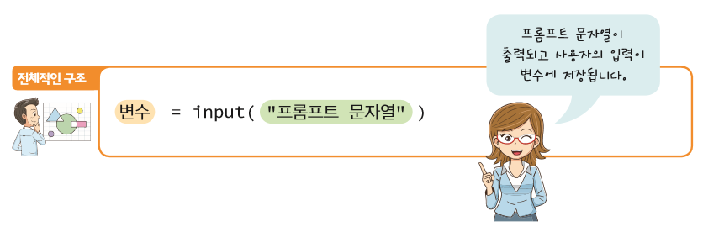
6. input 함수()
1) input()함수
- 사용자로부터 키보드에서 입력을 받는 함수이다.
- input()이 호출되면 프로그램의 실행은 사용자가 입력할 때까지 잠시 중단된다. 사용자가 입력을 마치고 엔터키
를 누르면 프로그램의 실행이 다시 시작된다.
- input()의 프롬프트 문자열은 화면에 출력되며 사용자에게 안내를 하는 용도로 사용되는 것이 바람직하다.
① 문자열 입력
name = input("이름이 무엇인가요? ")
print("만나서 반갑습니다. " + name + "씨!")
age = input("나이는요? ")
print("네, 그러면 당신은 이미 " + age + " 살이시군요, " + name + "씨!")

Slide 18
6. input 함수()
1) input()함수
② 숫자 입력(변경 전)
이름이 무엇인가요? 홍길동
만나서 반갑습니다. 홍길동씨!
나이는요? 21
네, 그러면 당신은 이미 21 살이시군요, 홍길동씨!
x = input("첫 번째 정수: ")
y = input("두 번째 정수: ")
sum = x + y
print("합은 ", sum)
첫 번째 정수: 10
두 번째 정수: 20
합은 1020
문자열로 간주하여 서로 합침!

Slide 19
6. input 함수()
1) input()함수
② 숫자 입력(변경 후)
x = int(input("첫 번째 정수: "))
y = int(input("두 번째 정수: "))
sum = x + y
print("합은 ", sum)
첫 번째 정수: 10
두 번째 정수: 20
합은 30
앞서 강의에서 설명한 바 있지만 재차 복기를 하도록 하자. input()함수는 사용자가 입력한 값을 문자열
로 변수에 저장하기 때문에 10, 20을 문자열로 인식하여 1020이 나오는 것이다.
하여, 사용자로 정수를 입력 받기 위해서는 int()함수 즉, 문자열을 숫자로 바꾸는 함수를 사용하여야지만
올바른 결과를 얻을 수 있다.

Slide 20
감사합니다.

